Slide 1
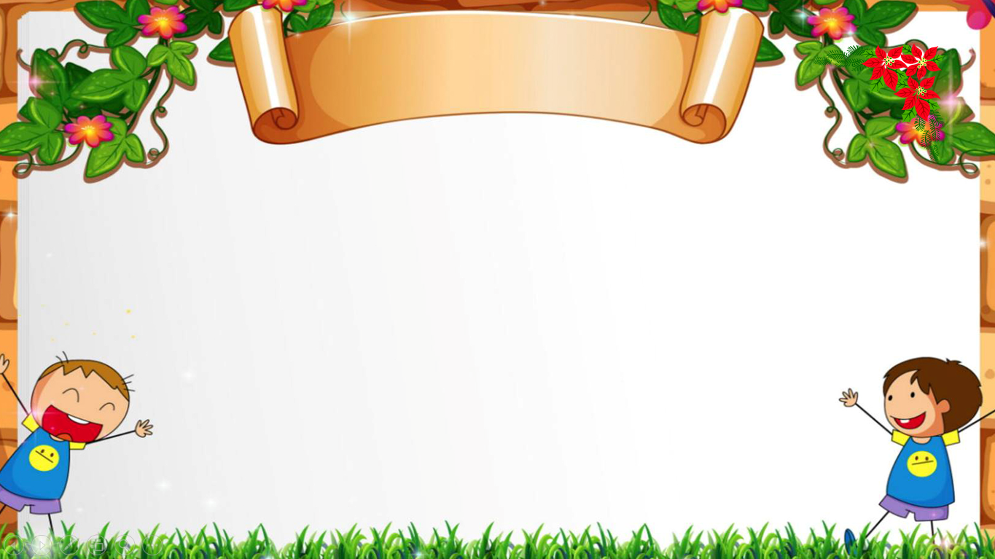
NHIỆT LIỆT CHÀO MỪNG QUÝ THẦY CÔ
ĐẾN VỚI TIẾT HỌC MĨ THUẬT
Chủ đề: Mái ấm gia đình
Bài 1: ĐỒ VẬT THÂN QUEN ( Tiết 1)
Giáo viên: Phạm Thị Ngọc Tuyết
Trường Tiểu học Lam Sơn

Slide 2
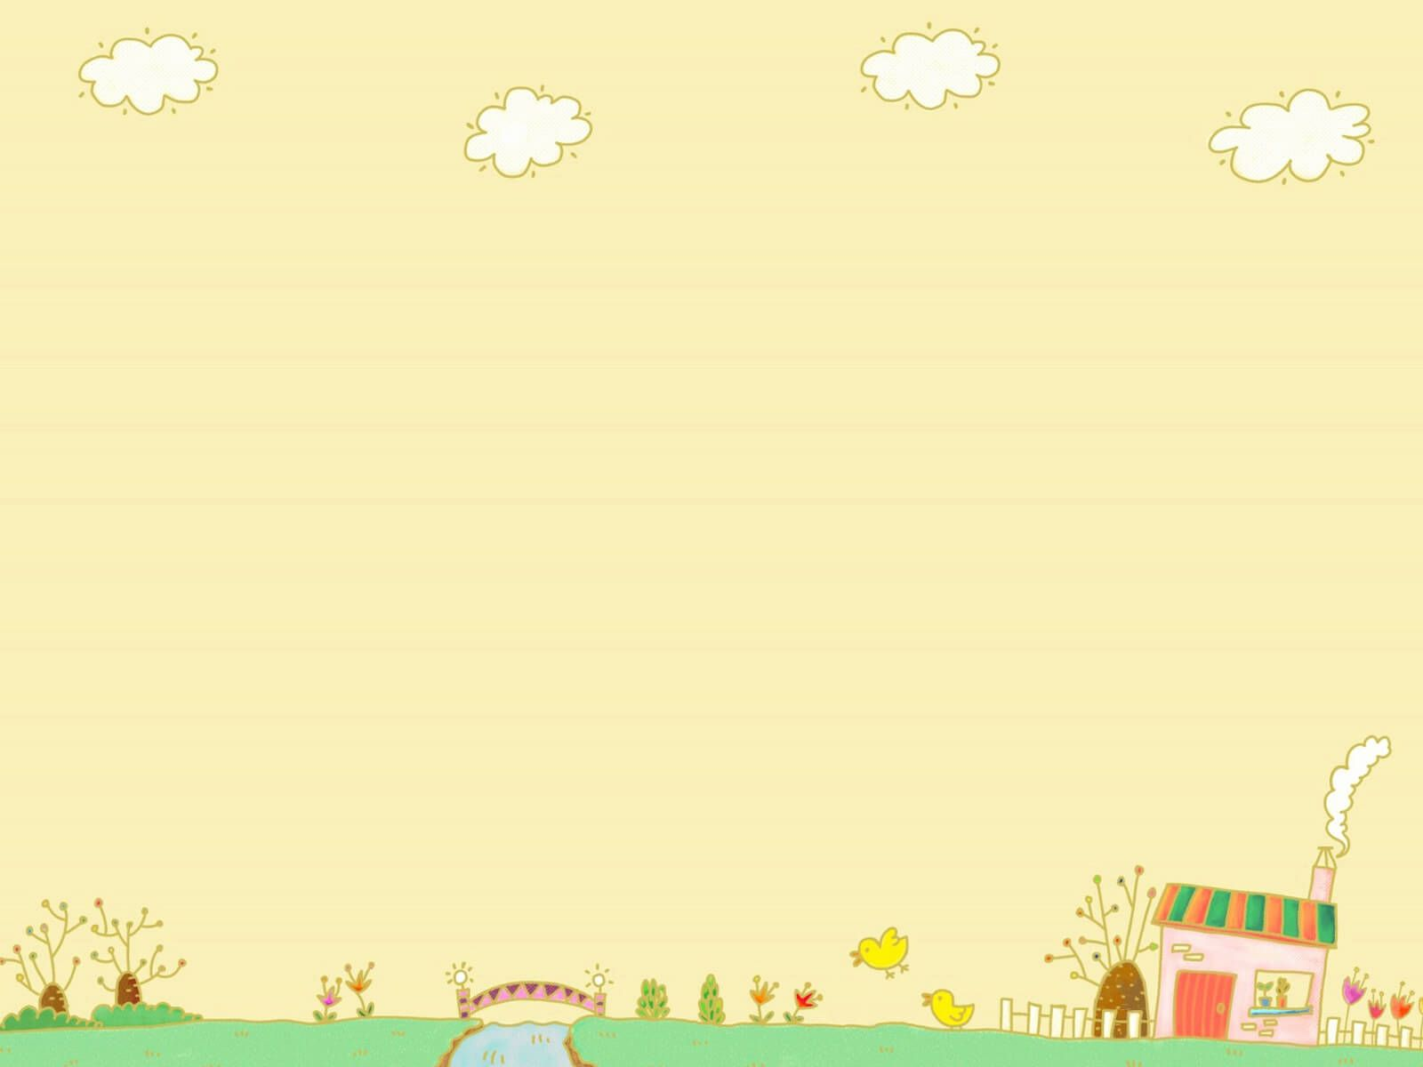
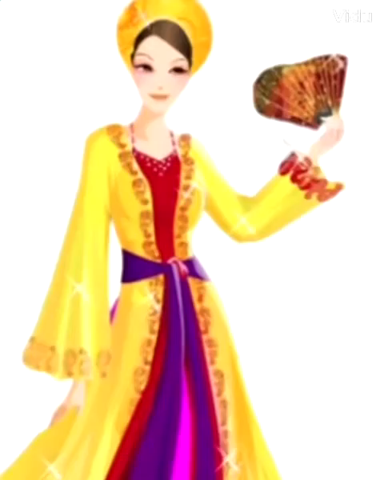

Slide 3

Câu 1: Miệng tròn lòng trắng phau phau, đựng cơm đựng thịt đựng rau hàng ngày - là cái gì?

Slide 4
Câu 2: Tích tắc, tích tắc, kim chạy vòng quanh, kim ngắn chỉ giờ, kim dài chỉ phút, đố bạn là gì?

Slide 5
Câu 3: Miệng tròn chứa nước quanh năm, thích ở trên bàn ôm bó hoa tươi - đố bạn là cái gì?

Slide 6

Câu 4: Một mẹ mà có sáu con, yêu thương mẹ sẻ nước non vơi đầy - là cái gì?

Slide 9
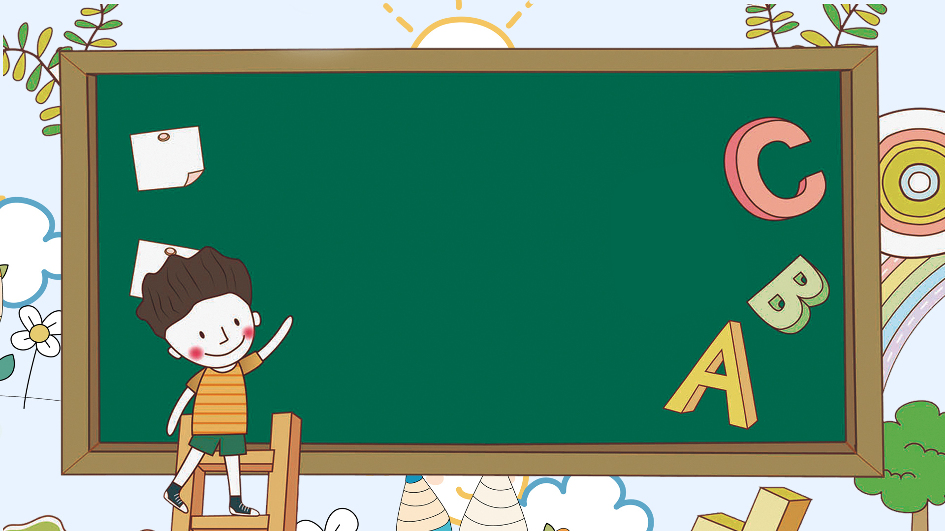
Chủ đề: Mái ấm gia đình
Bài 1: Đồ vật thân quen
( Tiết 1 )

Slide 10

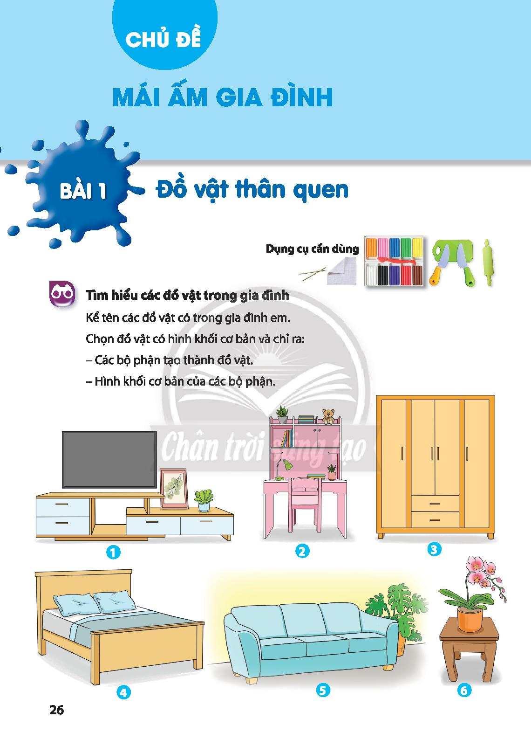
Khám phá

Slide 11

- Nêu tên và các bộ phận của đồ vật mà em thấy ?
- Các bộ phận của đồ vật gần giống khối hình gì ?
Khám phá

Slide 12
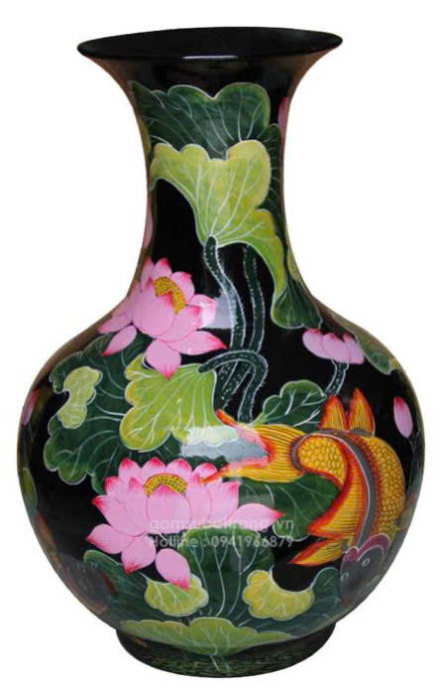
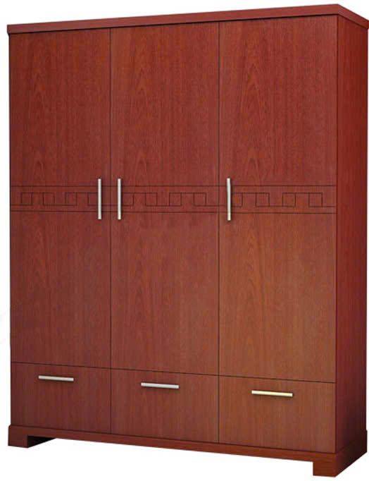
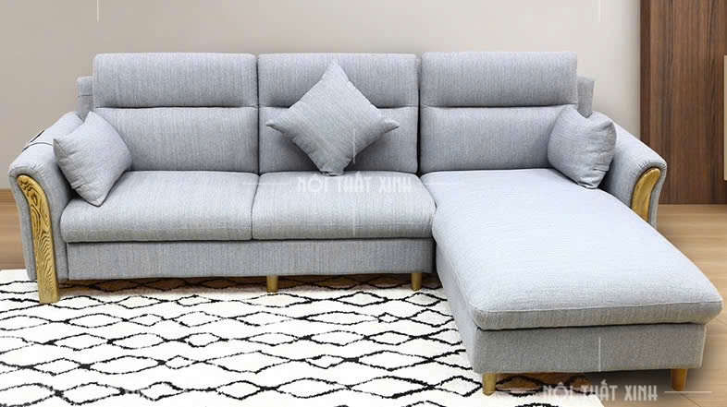
2
3
1

Slide 13

Các đồ vật quen thuộc trong gia đình thường có dạng gần giống với các hình khối cơ bản.

Slide 14
Chúng ta có thể tạo ra mô hình các đồ vật này từ vật liệu gì?
Thi: Vẽ, xé , cắt dán bằng giấy màu, làm mô hình, nặn bằng đất nặn,…
GV: Đúng rồi, hôm nay cô trò chúng ta sẽ tập sáng tạo đồ vật trong gia đình bằng đất nặn nhé!

Slide 15
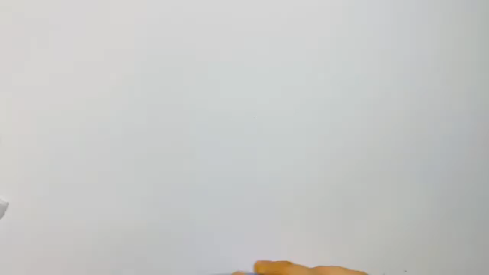

Slide 16
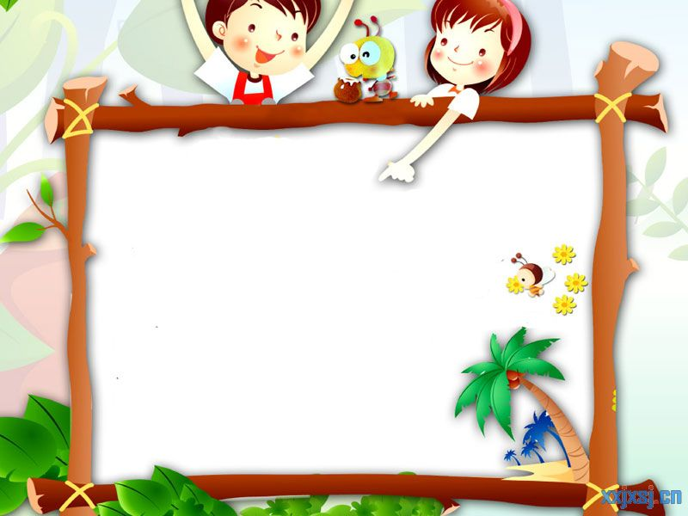

+ Theo em, có mấy bước để tạo mô hình đồ vật bằng đất nặn?
+ Nêu tên các bước?

Slide 17

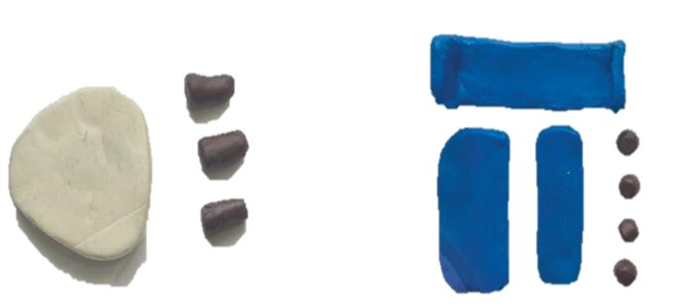
BƯỚC 1: NẶN HÌNH KHỐI CƠ BẢN ĐỂ TẠO CÁC
BỘ PHẬN CỦA ĐỒ VẬT

Slide 18
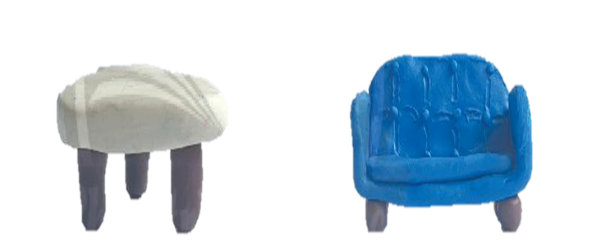
BƯỚC 2: ĐIỀU CHỈNH KHỐI THÀNH CÁC BỘ PHẬN VÀ
LẮP GHÉP TẠO MÔ HÌNH ĐỒ VẬT

Slide 19
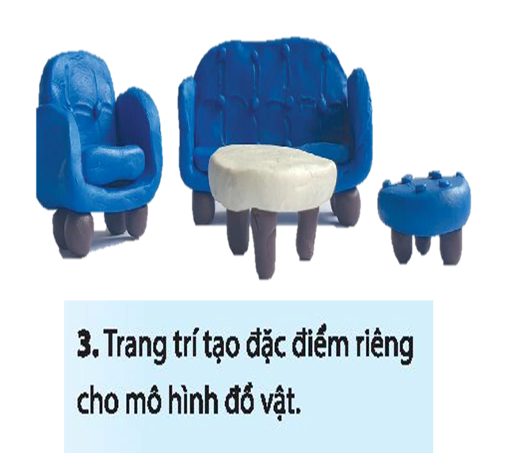
BƯỚC 3: TRANG TRÍ TẠO ĐẶC ĐIỂM RIÊNG CHO
MÔ HÌNH ĐỒ VẬT

Slide 20
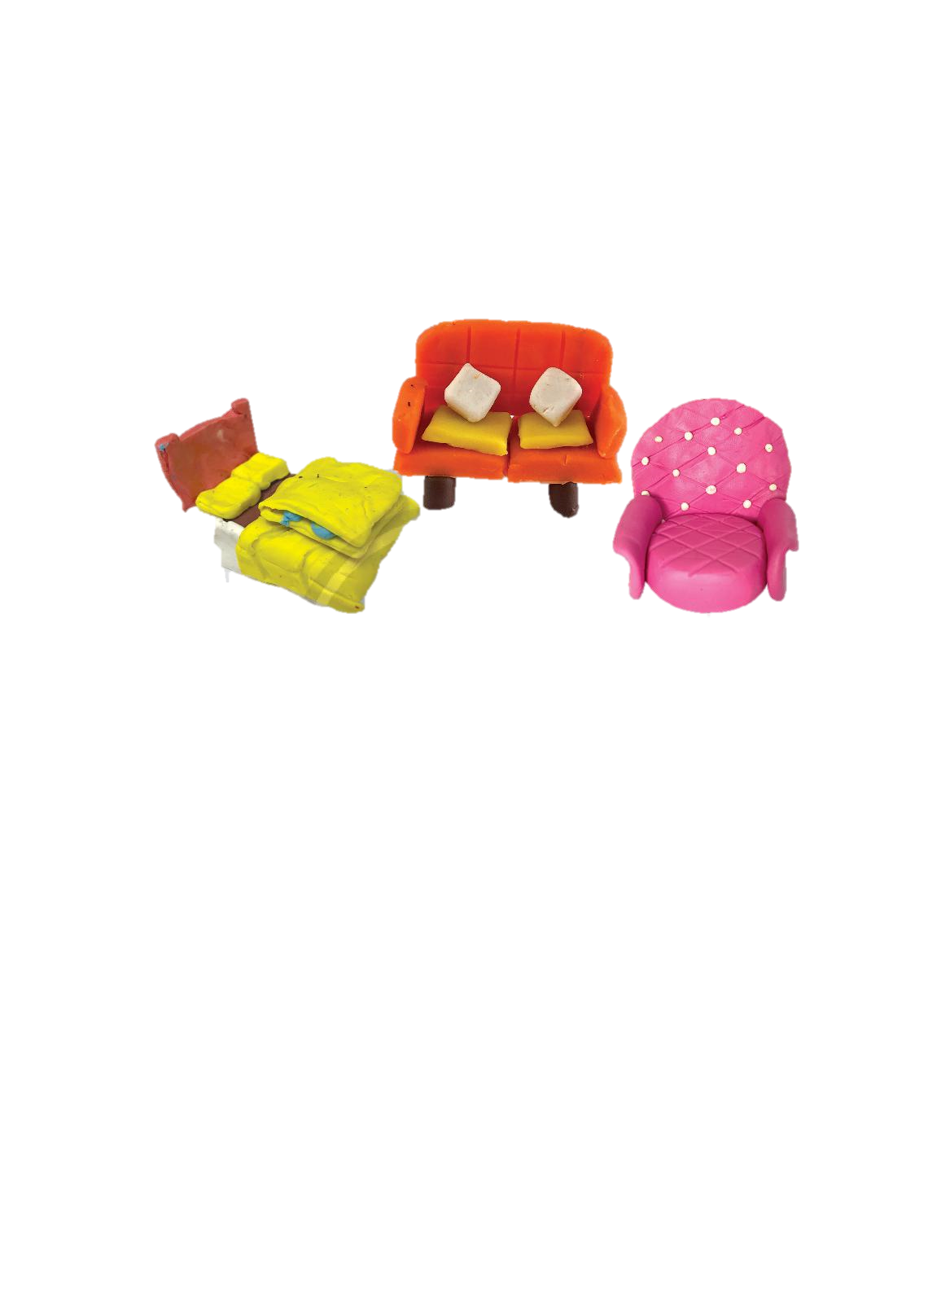
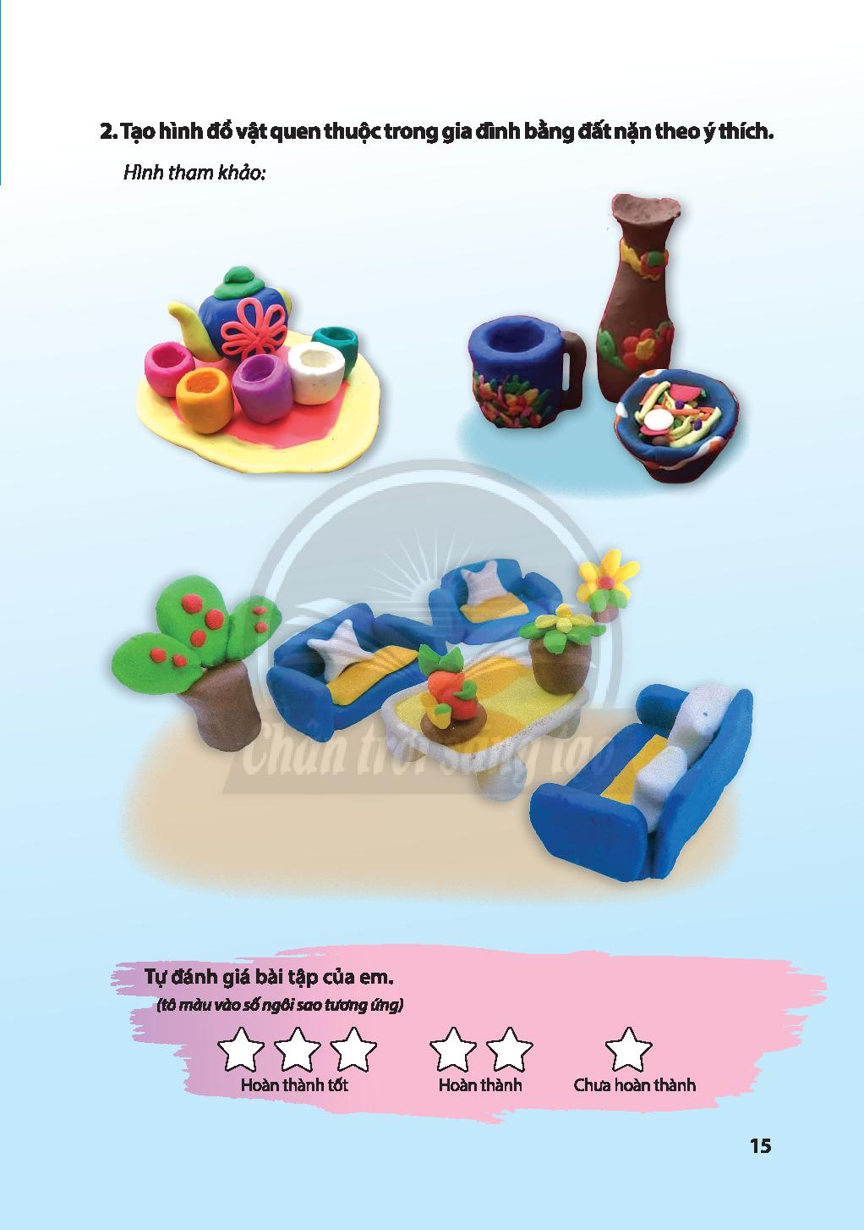
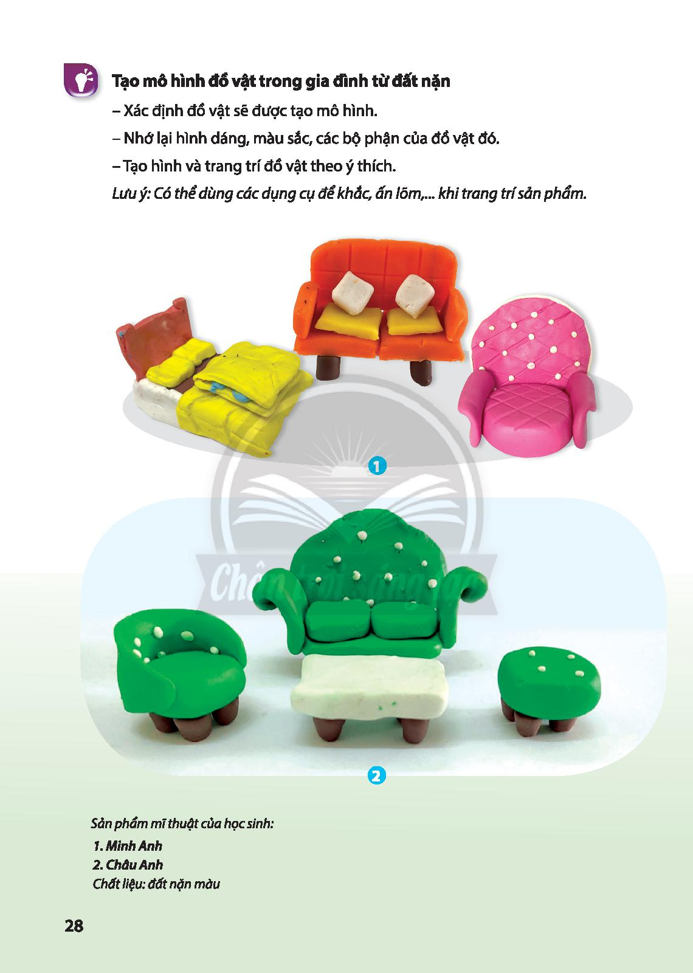
Bài tham khảo
+ Em sẽ sử dụng các vật liệu, dụng cụ nào để tạo nét trang trí cho mô hình đồ vật?
+ Có thể dùng dao khắc, đắp nổi hoặc lõm để tạo nét trang trí cho đồ vật.

Slide 21
Kết hợp các hình khối dạng cơ bản có thể tạo được mô hình đồ vật trong gia đình.

Slide 22
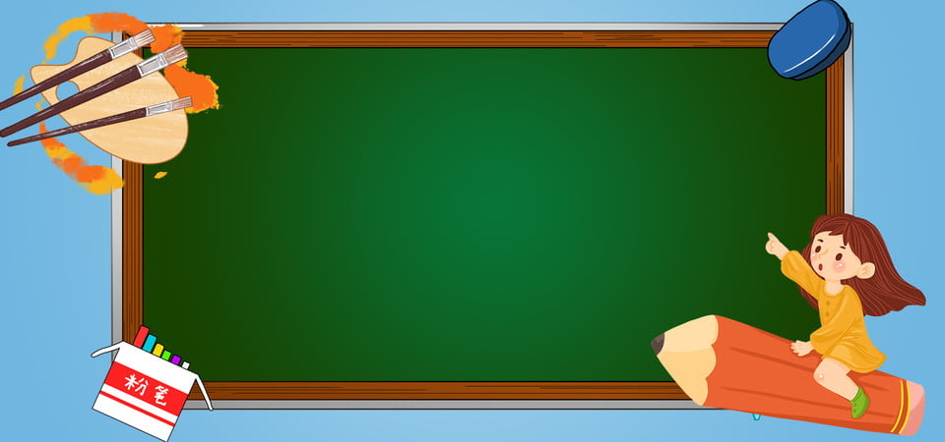
LUYỆN TẬP SÁNG TẠO
- Cá nhân: Nặn một vài đồ vật trong gia đình mà em thích

Slide 23
Tiêu chí
Em nặn được sản phẩm gì?
- Sản phẩm có dạng hình khối gì?

Slide 24
Phân tích đánh giá

Slide 25

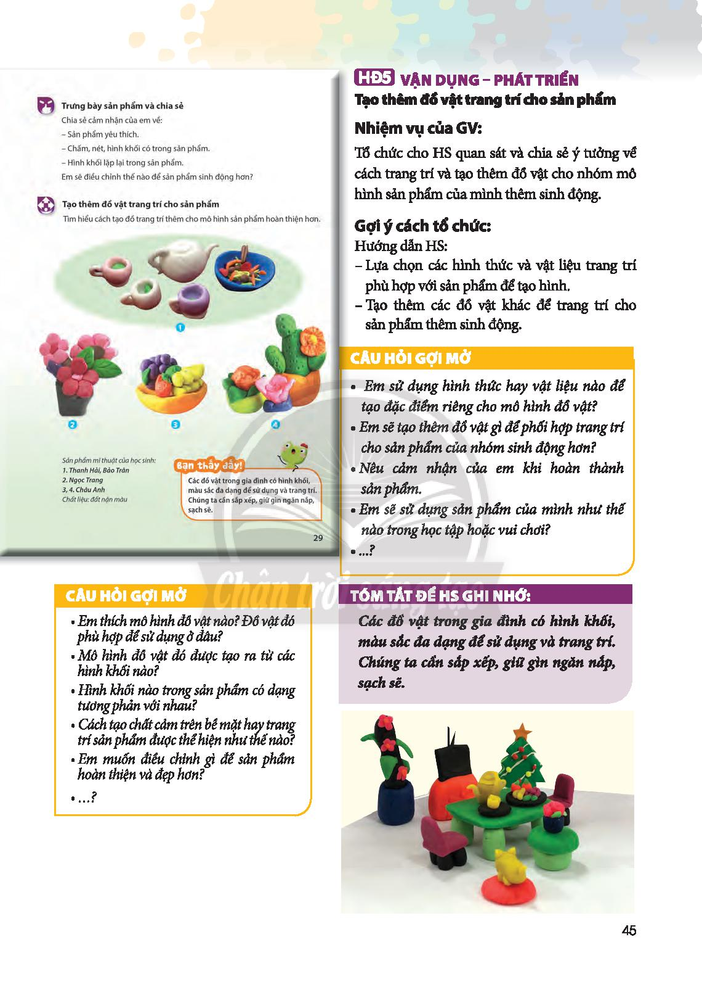
Vận dụng phát triển

Slide 27


Bài học kết thúc xin cảm ơn quý thầy cô và các em học sinh!

